Slide 1

Scientix, the community for science education in Europe
Notes:
1

Slide 2

http://scientix.eu
Notes:
2

Slide 3
Роботиката и STEM образование

Slide 4
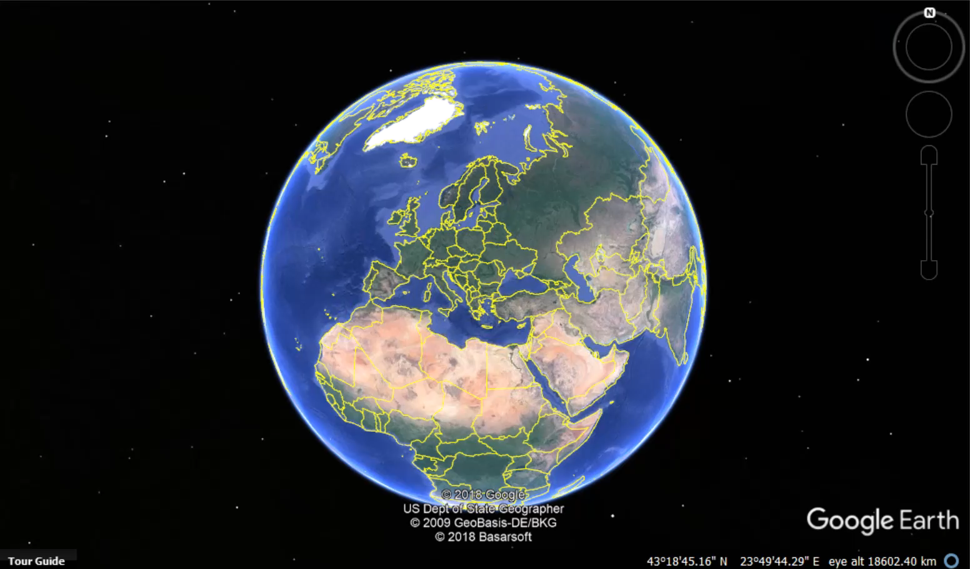
НАЦИОНАЛНА ПРОФЕСИОНАЛНА
ГИМНАЗИЯ
ПО КОМПЮТЪРНИ ТЕХНОЛОГИИ И СИСТЕМИ

Slide 5
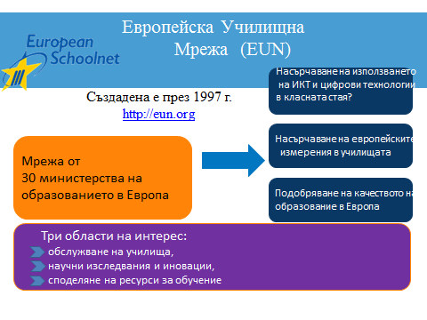
Европейската Училищна Мрежа (EUN) e неправителствена организация

Slide 6

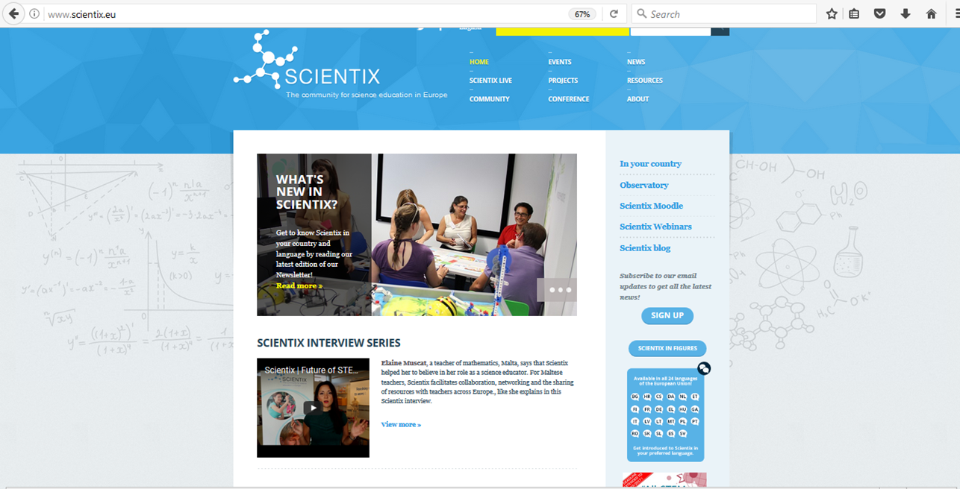

SCIENTIX PROJECT www.scientix.eu
НАЦИОНАЛНА КОНТАКТНА ТОЧКА – ИМИ НА БАН

Slide 7
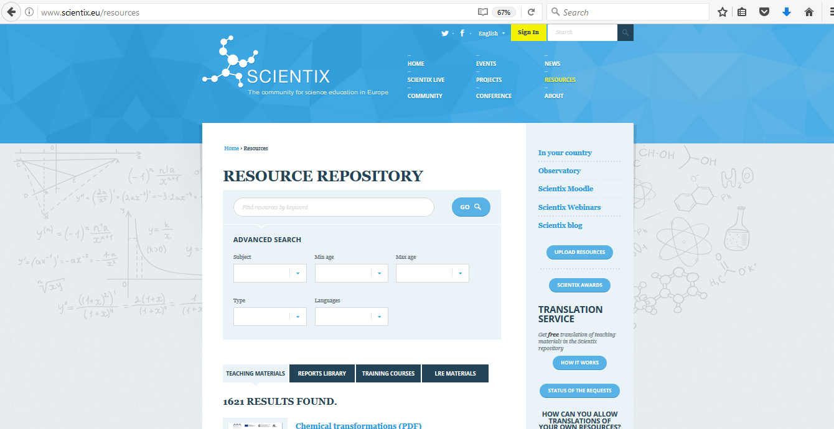
SCIENTIX РЕСУРСИ

Slide 8
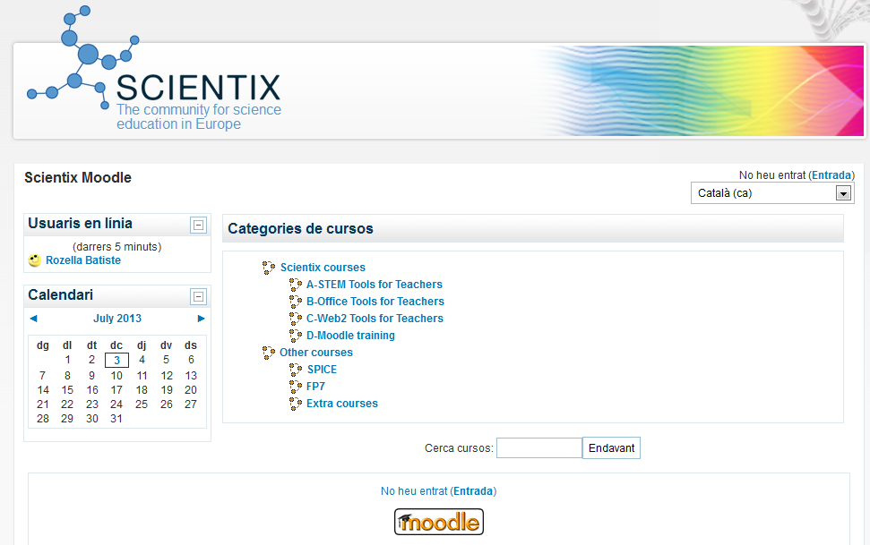
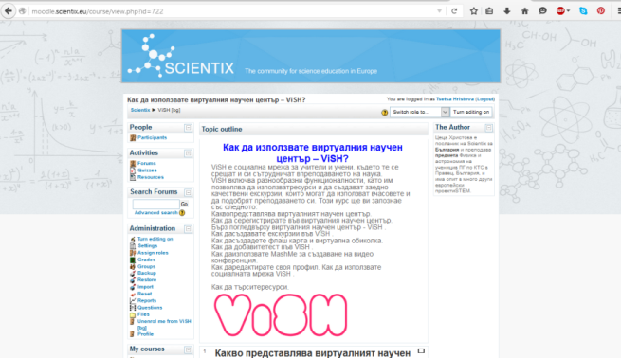

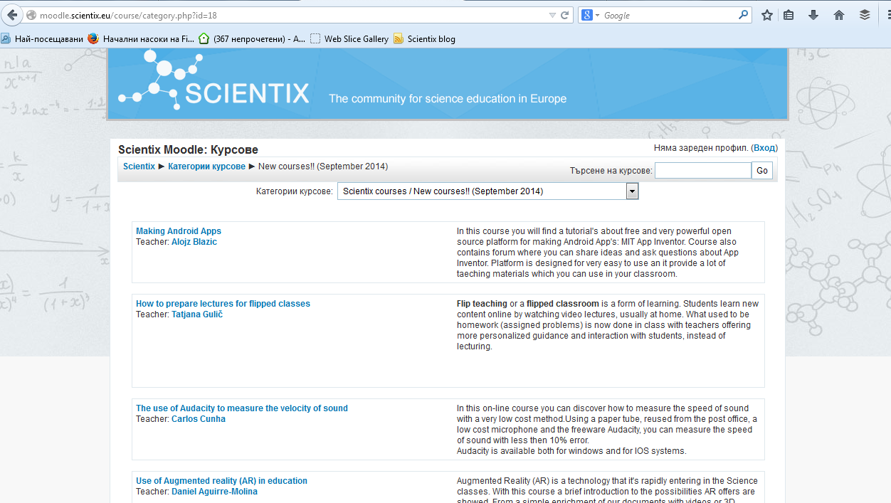
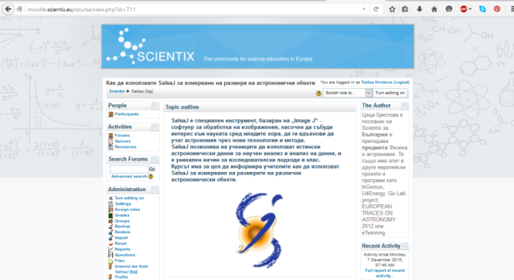
Онлине обучение…
http://moodle.scientix.eu/course/category.php?id=18
http://moodle.scientix.eu/course/view.php?id=722
http://moodle.scientix.eu/course/view.php?id=711

Slide 9
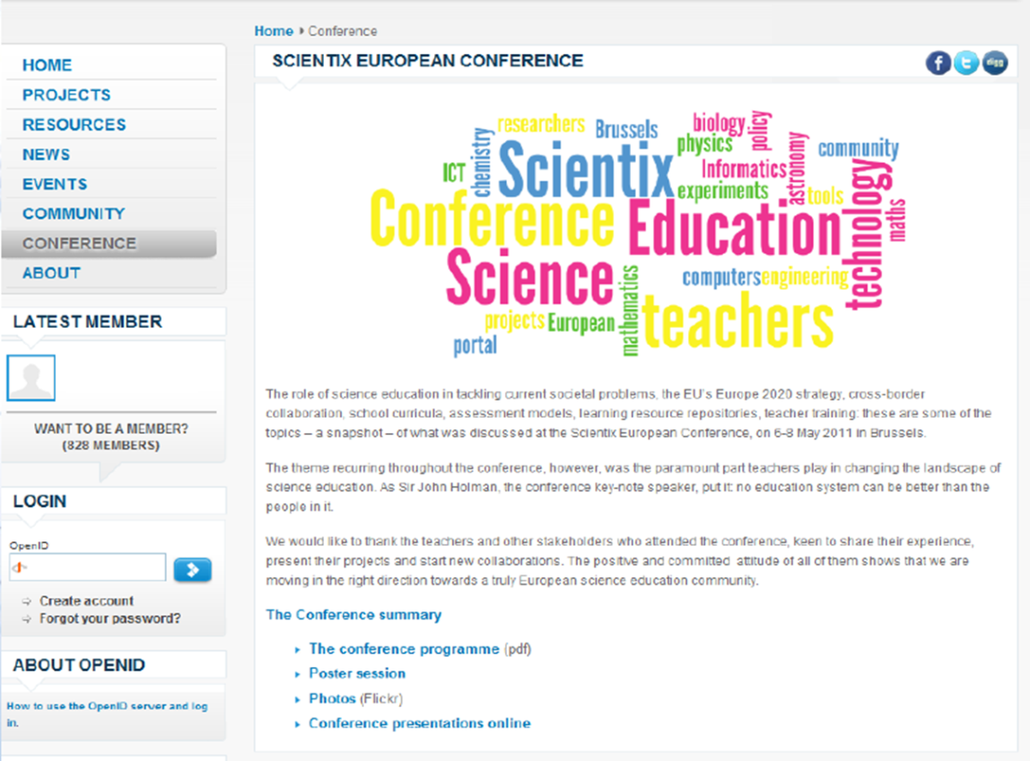
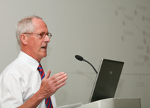
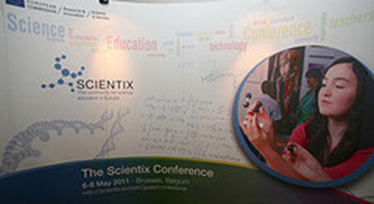
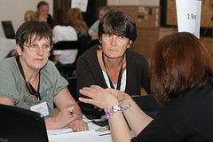
Scientix 1 конференция 6-8 май 2011, Брюксел

Slide 10
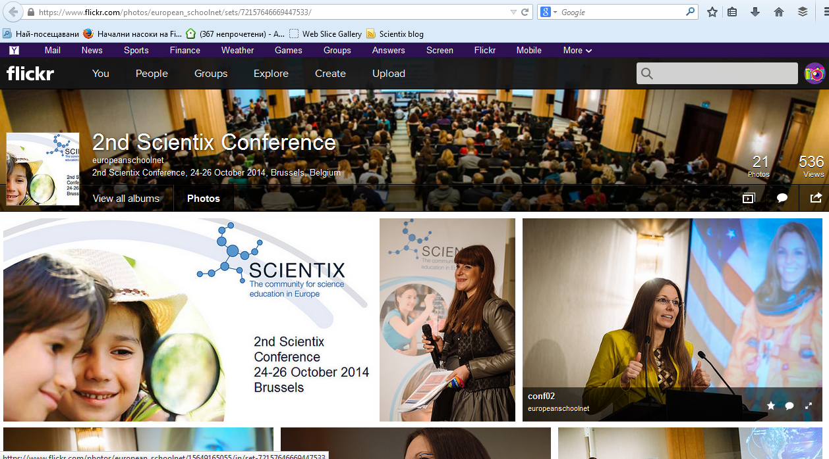
Scientix 2 Европейска конференция
24- 26 Октомври 2014, Брюксел
http://www.scientix.eu/web/guest/conference

Slide 11
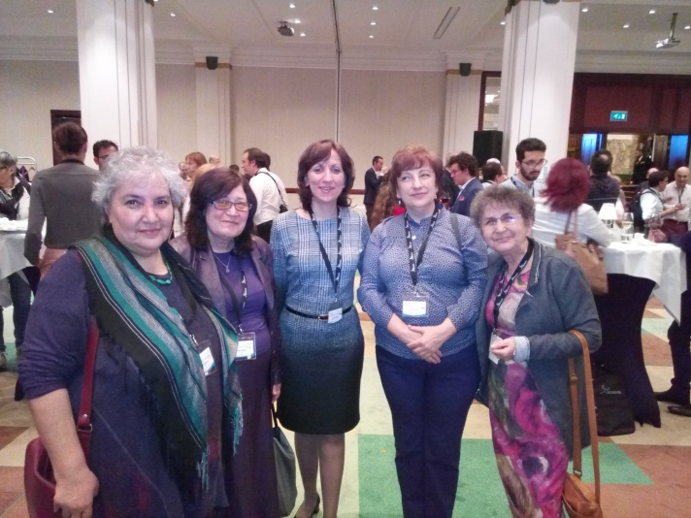
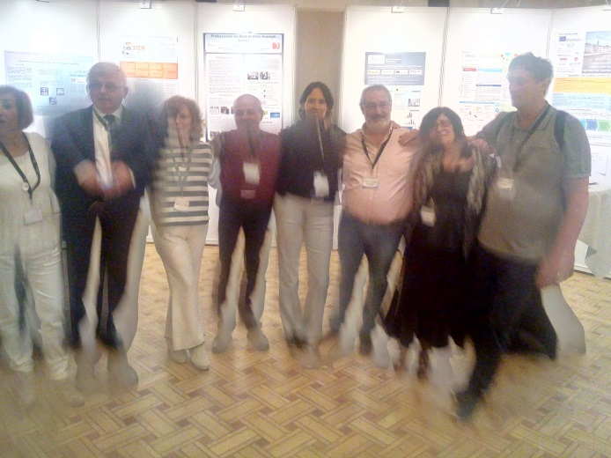
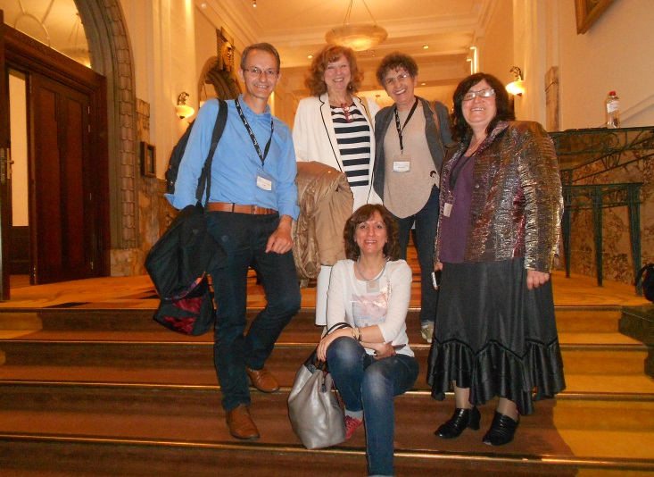
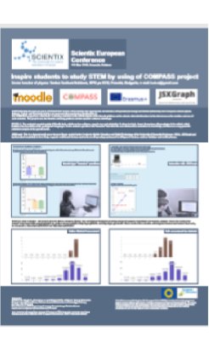
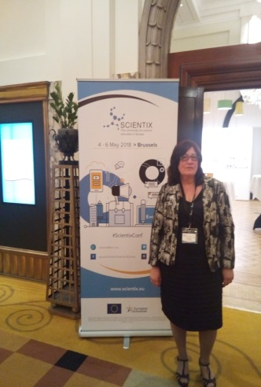
3rd Scientix Conference: 4-6 Май 2018

Slide 12
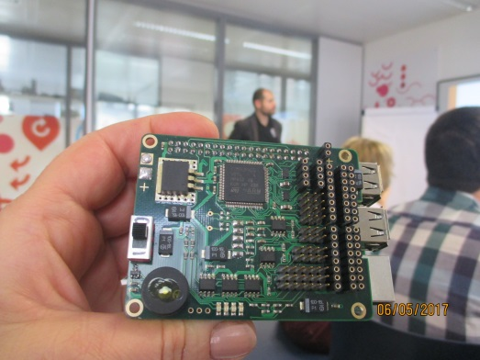
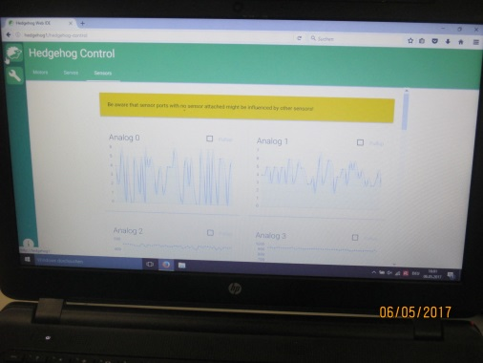
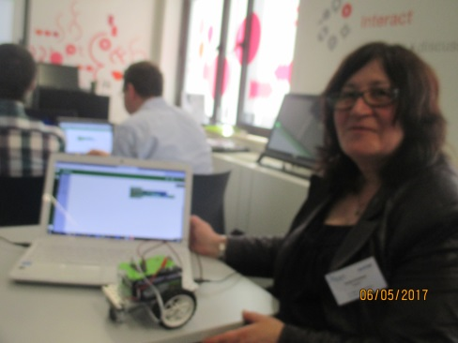
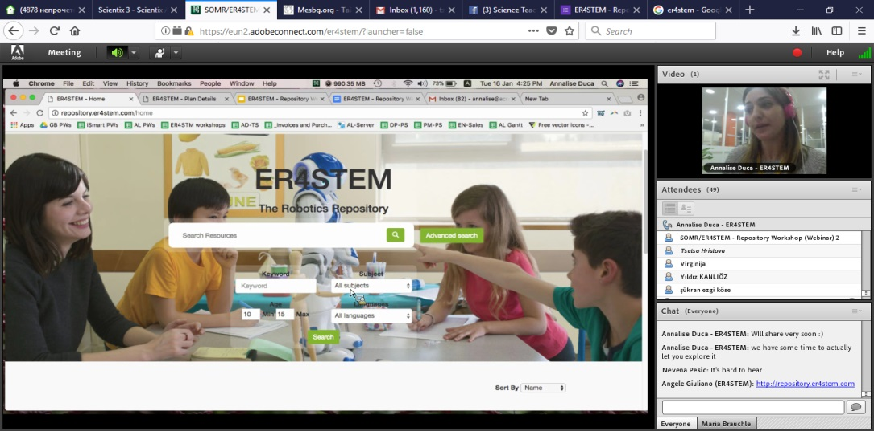
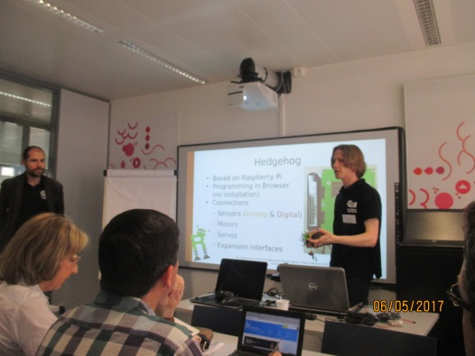
ER4STEM project/Educational Robotics for STEM/ http://www.er4stem.com/
3rd Scientix Conference: 4-6 Май 2018

Slide 13
Drones at School
3rd Scientix Conference: 4-6 Май 2018
Дроновете могат да накарат учениците да открият и придобият сложни концепции, като използват и двата модела Tynker APP и Free Flight Mini APP, за програмиране и контролиране на дросела.

Slide 14
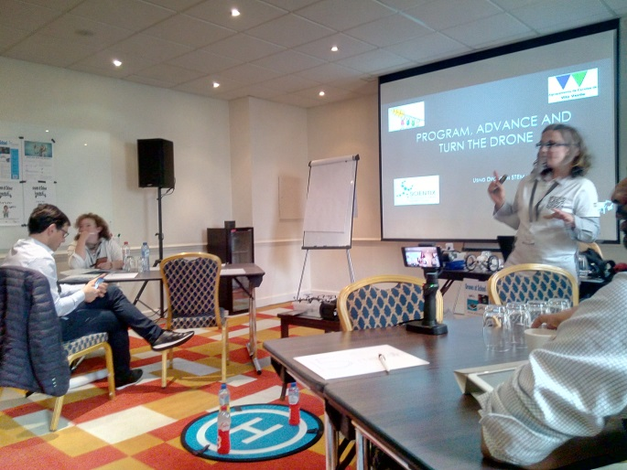
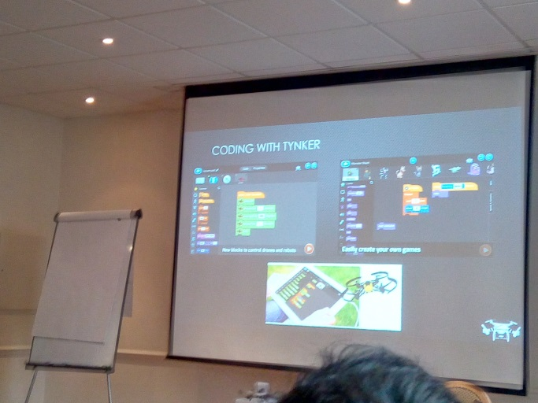
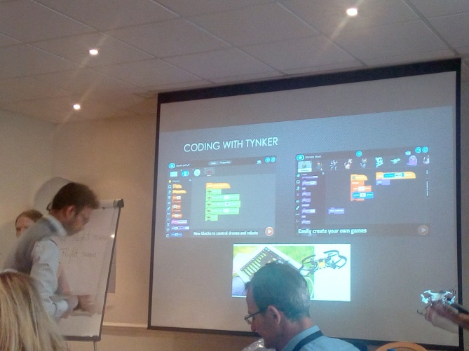
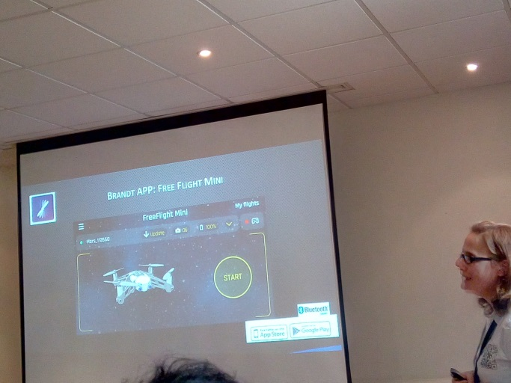
Drones at School

Slide 15
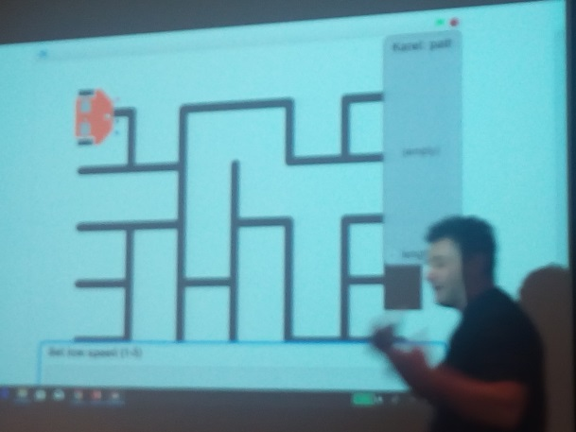
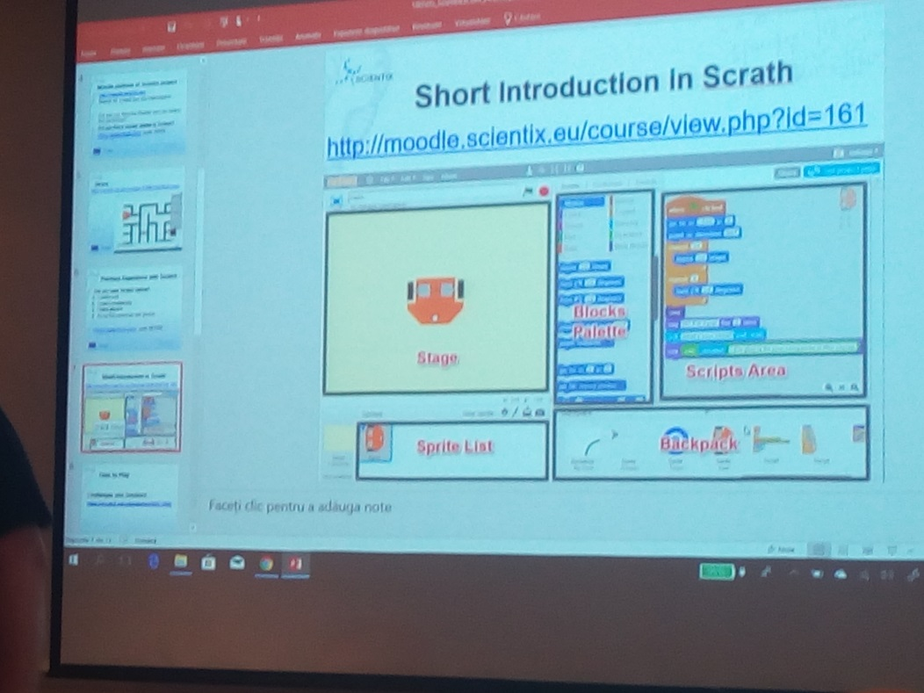
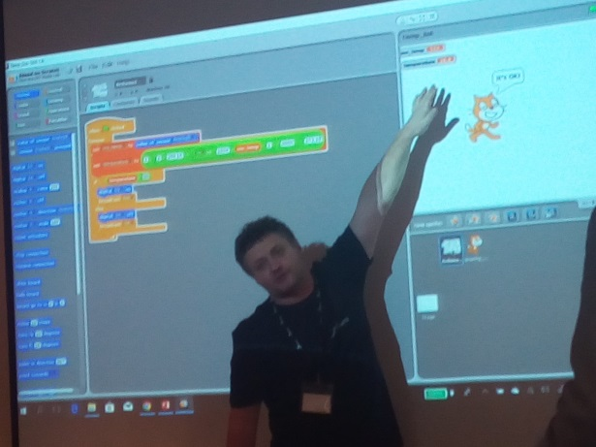
First Steps in Scratch
3rd Scientix Conference: 4-6 Май 2018
Mihai Agape представи „Кодиране със Scratch 2.0 програмен език

Slide 16
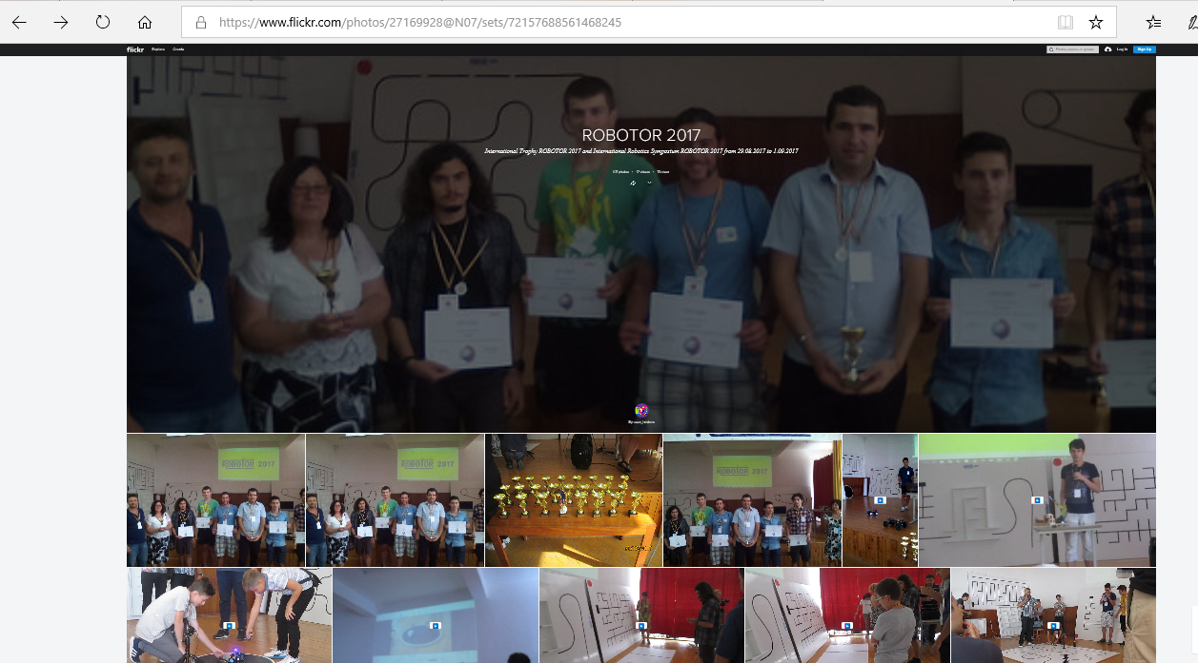
International Trophy ROBOTOR 2017 and International Robotics Symposium ROBOTOR 2017 от 29.08.2017г. до 1.09.2017г.
https://www.flickr.com/photos/27169928@N07/sets/72157688561468245
https://www.facebook.com/groups/ScienceTeachersEurope/permalink/1963764590503939/

Slide 17
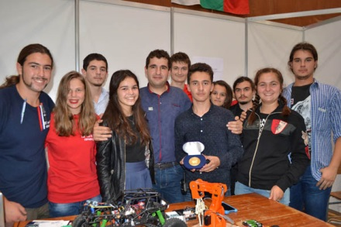
Изложение - конкурс „Младежко техническо творчество”
Победител в раздел „Училища” първа награда – 2000 лева е екипа на ПГ по КТС гр. Правец.
Ръководител екипа на ПГ по КТС гр. Правец инж. Венцислав Начев и участници:
Биляна Борисова, Мелина Велчева, Стефани Минчева, Десислава Балканджиева, Ивелин Стоянов, Радослав Тотев, Радослав Илиев, Велизар Кунов, Иван Спасов, Георги Чакъров.
В раздел „Академични институции” наградата от 1000 лева е за „Интегриране на мозъчен интерфейс с хуманоиден робот НАО”, разработен съвместно между проф. Анна Лекова от Институт по роботика към БАН и Ивелин Стоянов от ПГ по КТС и другата разработка е "Хуманоиден робот НАО, демонстриращ уроци по физика" , разработен съвместно между доц. д-р Александър Кръстев и учениците Биляна Борисова и Иван Спасов също от ПГ по КТС.

Slide 18



School & Bulgarian Academy of Science
Notes:
From one year our high school in Pravec is in real collaboration with Bulgarian Academy of Science. We design and create joint projects which will present you in the next slides.

Slide 19
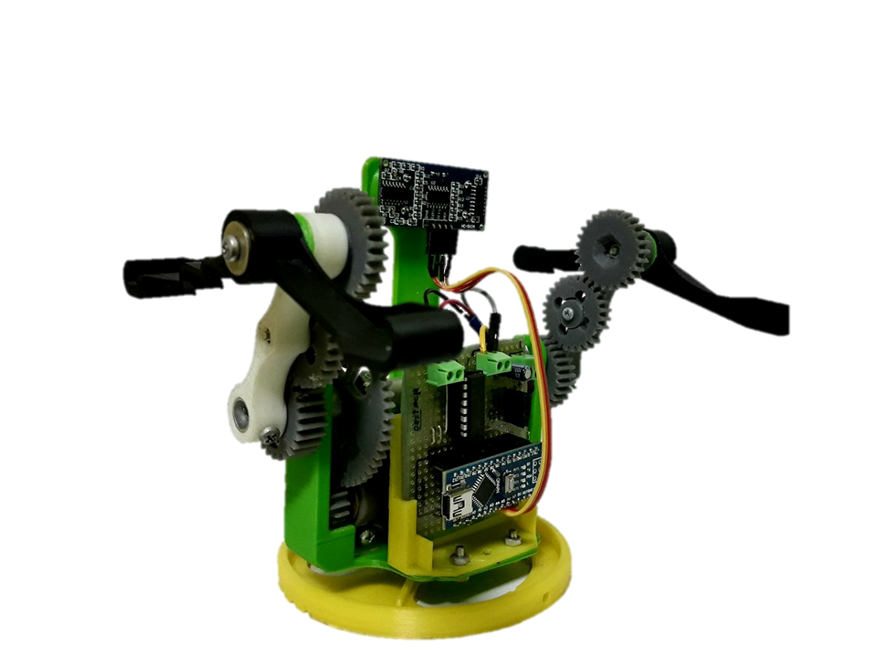
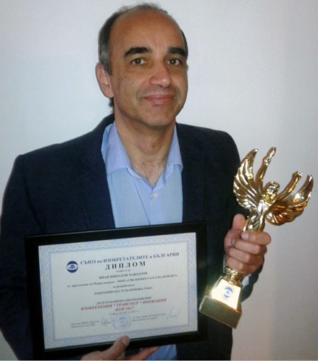
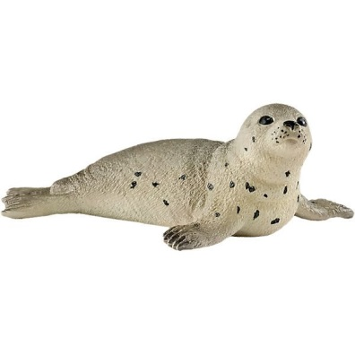
“The big foot robot”
Assoc. Prof. Ivan Chavdarov
Notes:
“The big foot” is walking mobile robot with unique mechanics, designed by Assoc. Prof. Ivan Chavdarov from BAS. In our school we design control electronics and firmware.

Slide 20
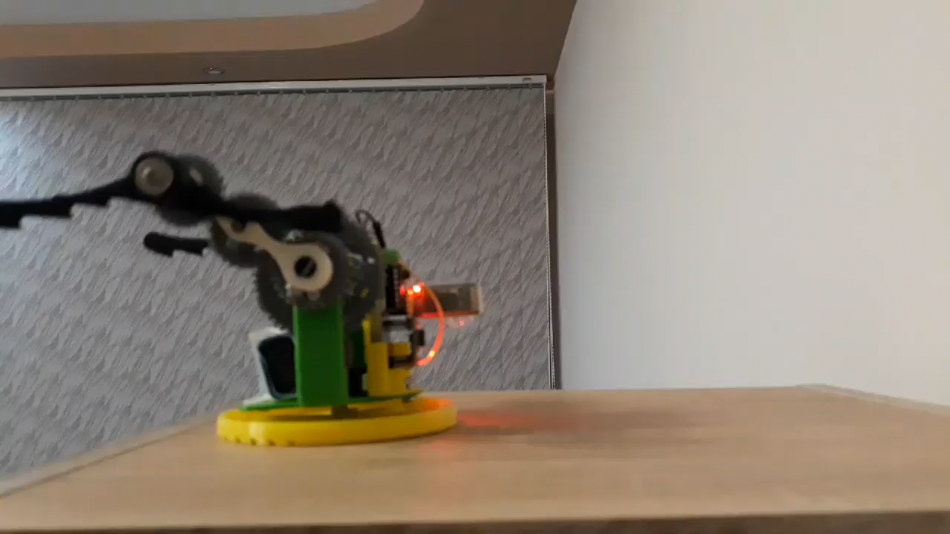
“The big foot robot”
Notes:
It moves like seal.

Slide 21
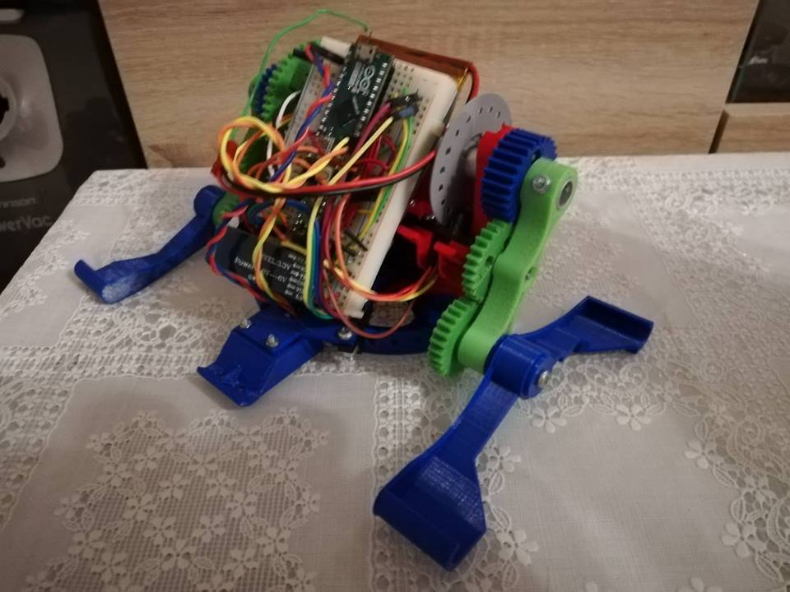
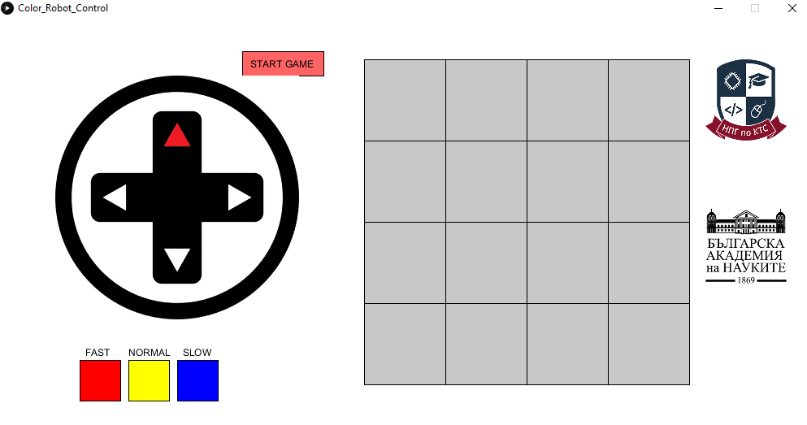
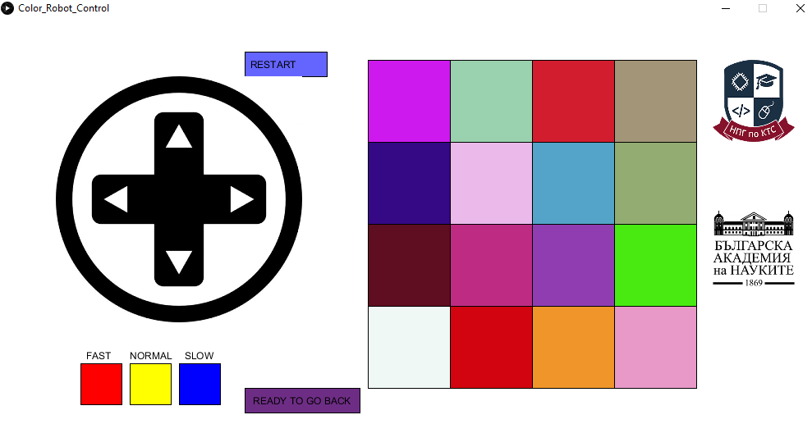
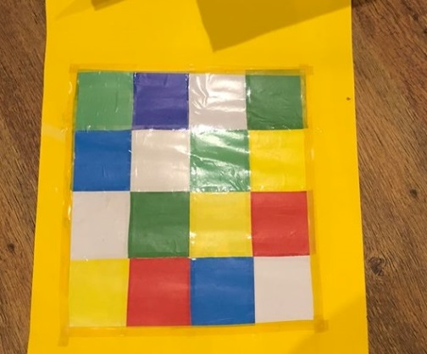
“The big foot robot” – Colorful game
Notes:
This is therapeutic game for children with mental problems. The point of the game is child to control the robot over color grid and then to return the robot to the home position in the same way. The connection between the robot and computer is serial bluetooth which allow us to develop mobile applications and games.

Slide 22
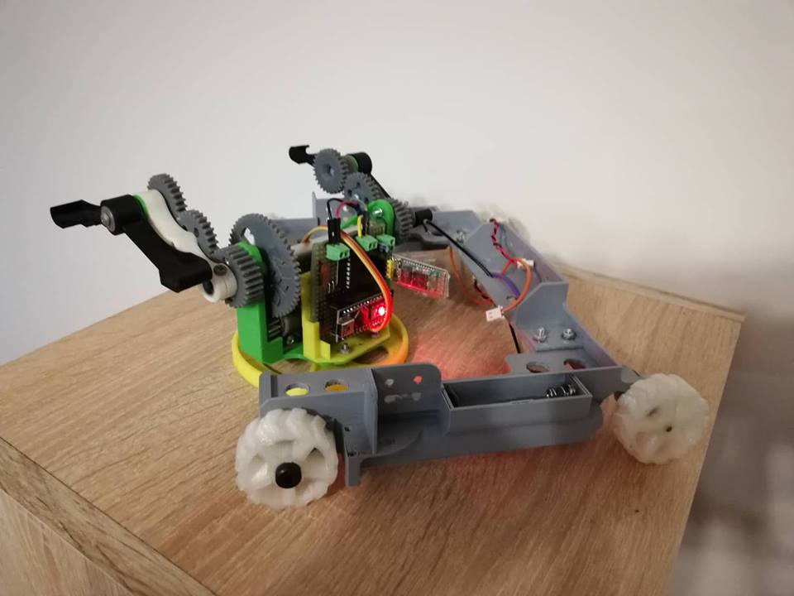
“The big foot” – Mobile robots couple
Walking robot
+ easily overcomes obstacles
- slower
Wheeler robot
+ faster
- can’t overcome obstacles

Slide 23
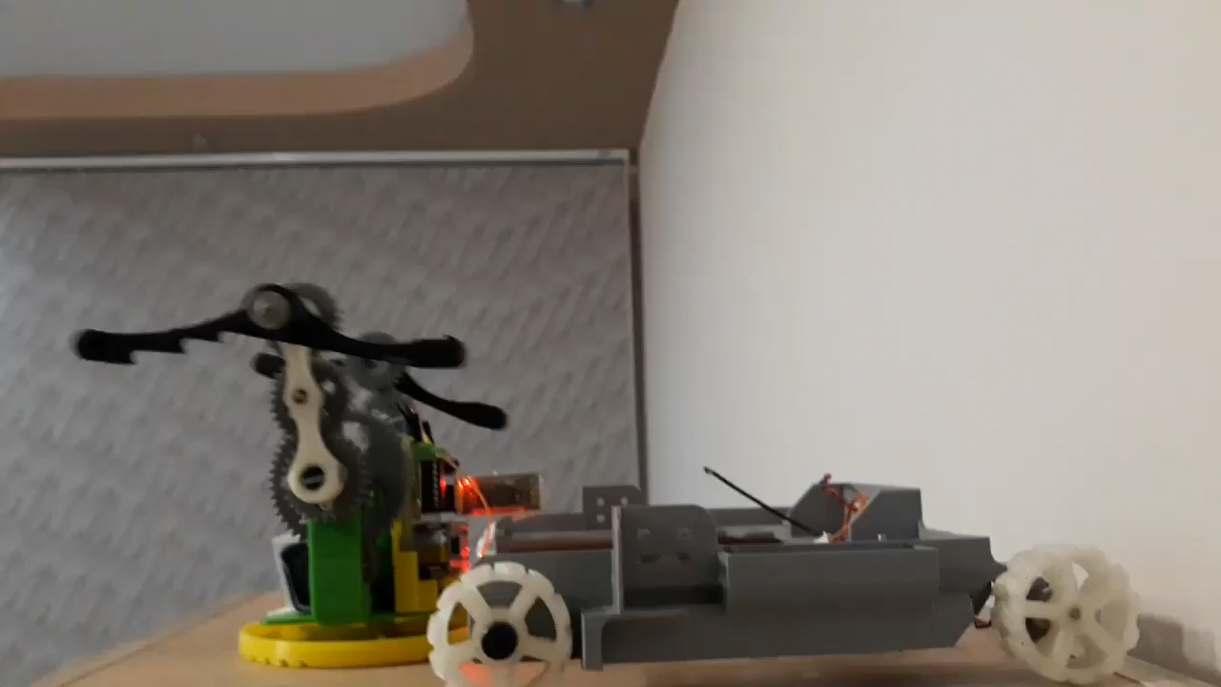
“The big foot” – Mobile robots couple

Slide 24
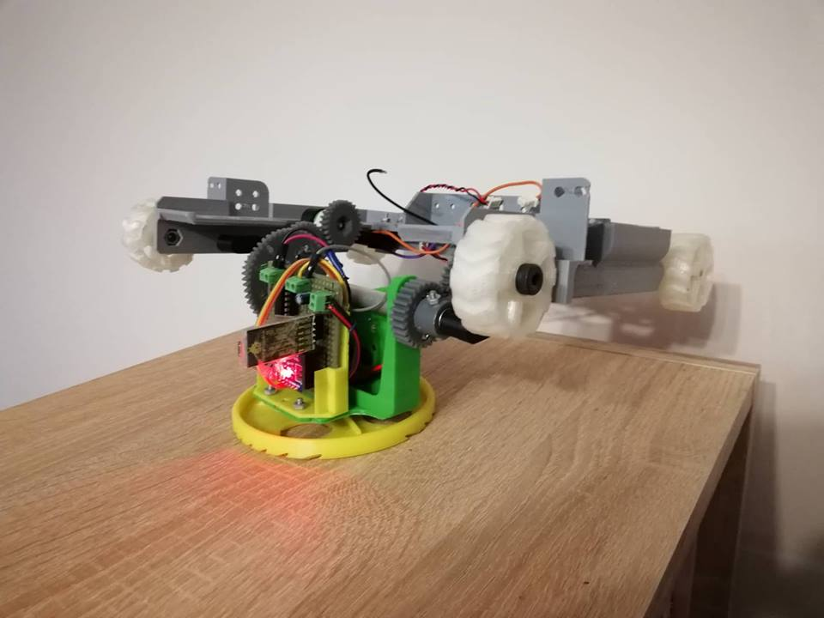
“The big foot” – Mobile robots couple

Slide 25
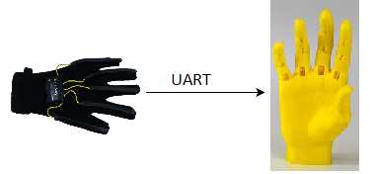
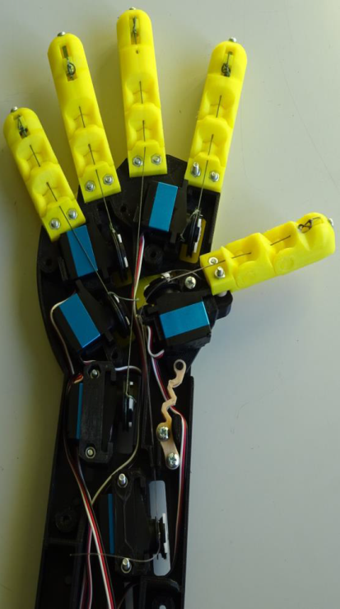
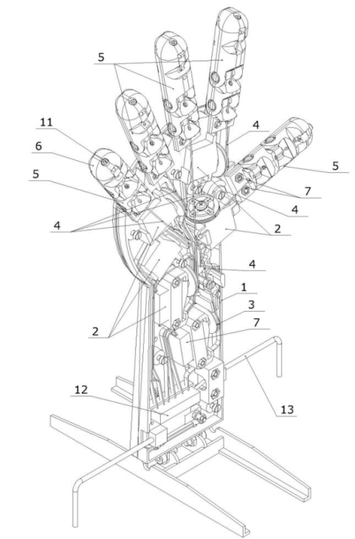
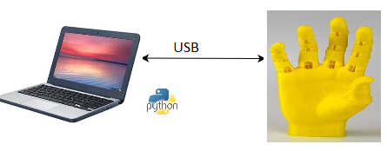
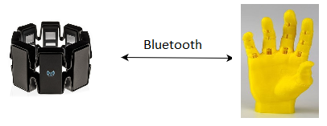
“Humanoid arm”

Slide 26
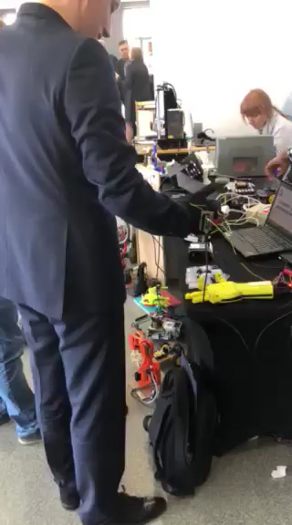
“Humanoid arm”
Notes:
In this video, the demonstator of our invention is Bulgarian Minister of education – Mr Krasimir Valchev.

Slide 27
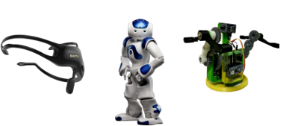
“BCI robotics”

Slide 28



ROBOTOR 2018
29.08 – 01.09.2018г. Гр. Брашов, Румъния

Slide 29



ROBOTOR 2018

Slide 30




Музея на „Първо румънско училище” в град Брашов, Румъния, където се съхранява печатарската преса, отпечатала "Рибният буквар" на д-р Петър Берон през 1824 г.

Slide 31

STEM Alliance
Diversity in STEM' competition

Slide 32

STEM Alliance
Diversity in STEM' competition

Slide 33
Месец на професионалното образование
EU CODE WEEK 2018
Посещение на 61 ОУ с демонстрация на клуба за роботи и обучение с демо версия на правене на игри.
Курс на Python
Лекциите са качени тук:
https: //github.com/vbn94/Python-UKTC
"Как да представя техническа презентация
Посещение на различни местни фирми като фирма NIKI, Kaufland - IT център, фирма IMT Bulgaria и фирма Siemens.
Седмицата за професионално образование

Slide 34

Tech кръжок по Python

Slide 35


"Как се подготвя и представя техническа презентация"
http://bit.ly/2E0TXI8

Slide 36
В рамките на инициативата STEM Alliance, индустрията и министерствата на образованието обединяват усилията си за:
Подкрепа за конкурентоспособността на фирмите чрез осигуряване на квалифицирана работна сила за STEM;
Насърчаване на привлекателността и значението на STEM проучванията и работата със STEM в училищата;
Да допринесе за иновациите в обучението по STEM в училищата;
Подобряване и популяризиране на съществуващите образователни инициативи за STEM, подкрепяни от промишлеността;
Подобряване на сътрудничеството между индустрията и образованието на национално равнище във всички държави-членки
STEM Allianceе се координира както от Европейската училищна мрежа, така и от CSR (Corporate social responsibility) Europe.

Slide 37
Благодаря Ви за вниманието!

